Slide 1
Словарная работа на уроках русского языка во 2 классе по теме «Имена прилагательные». Программа начального общего образования. Система Л. В. Занкова.
Автор: учитель начальных классов МБОУ «Гимназия №1» г. Нижневартовска Халимоненко Алла Алексеевна.

Slide 2
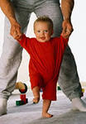
Синоним к слову шагать.
идти

Slide 3
Синоним к слову одинаковый.
такой

Slide 4
Синоним к слову негустой.
редкий

Slide 5
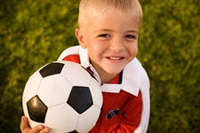
Очень молодой - …
юный

Slide 6
Идти, такой, редкий, юный.

